Slide 1
CHAPTER 1: L’environnement de la logistique du dernier kilomètre
UNITÉ 2 : Les principales parties prenantes d'une chaîne d'approvisionnement typique LMD
Capsule
1.2.4
Acteurs du côté de la demande

Slide 2
À faire avant cette capsule:
1.1.1, 1.2.1
Capsule liée à:
1.2.2, 1.2.3
Auteurs:
ITL
SUSMILE Consortium

Slide 3
Objectifs de la Capsule
Cette capsule donnera un aperçu des acteurs de la demande et de leurs exigences en matière de livraisons. Parce que la demande est très diversifiée, la préoccupation de cette unité sera de s’assurer que les étudiants comprennent qu’il existe une grande variété de générateurs de demande, chacun avec des exigences différentes.
Catégorie | E-learning | EQF
 |  | 4 | 5 | 6
 |  | X | X | X
Exercices inclus | YES
Effort pour la capsule | Contenu 20 Minutes | Exercices 5 Minutes | Matériel suppl. 15 Minutes

Slide 4
Contenu
Qui sont les acteurs du côté de la demande ? Quels intérêts ont-ils? Conflits au sein de l’espace urbain Qu’est-ce que les acteurs de la demande commandent?

Slide 5
1a. Qui sont les acteurs du côté de la demande ?
Dans la capsule 1.2.1, les acteurs de la chaîne d’approvisionnement ont été catégorisés.
la demande de marchandises (récepteurs),
la fourniture de biens (expéditeurs ou producteurs)
le transport de marchandises (opérateurs de transport).
Acteurs de la chaîne d’approvisionnement
Dans cette capsule, nous nous concentrerons sur les destinataires du fret et des marchandises

Slide 6
1b. Qui sont les acteurs du côté de la demande ?
En matière de logistique, il existe plusieurs acteurs (parties prenantes) qui génèrent du trafic et de la demande pour des services de livraison du dernier kilomètre. Ce sont :
les activités manufacturières (artisanales et industrielles);
Activités commerciales (grossistes, détaillants et grande distribution)
Ho.Re.Ca. (Hôtel, restaurants, restauration)
Services de conseil et services bancaires;
Écoles, hôpitaux, centres de santé, centres d’exposition, pharmacies
Particuliers, y compris les consommateurs, les résidents, les touristes ou les visiteurs
Icônes de https://www.flaticon.com/

Slide 7
2. Quels intérêts ont-ils?
Des intérêts très différents
Acteurs économiques situés dans l’aire urbaine (fabricants, prestataires de services, etc.)
Accessibilité du site et livraisons à temps.
Particuliers (Résidents)
Inconvénients minimaux causés par LMD
Particuliers (Visiteurs/touristes)
Minimum inconvenience from LMD and a wide variety of products in the shops
Activités et services commerciaux
Livraison à temps des produits, avec un délai de livraison court.
Livraison à temps des produits, avec un délai de livraison court
Disponibilité d’une variété de produits dans les magasins du centre-ville.
Availability of a variety of goods in shops in the city centre.

Slide 8
3a. Conflits au sein de l’espace urbain
Des conflits entre les différents intérêts des parties prenantes surgissent inévitablement, en particulier entre les résidents et les opérateurs de transport dans les zones urbaines, et les autorités publiques interviennent fréquemment pour tenter d’équilibrer les intérêts des deux groupes de parties prenantes. Il existe également un conflit inhérent entre les résidents et les touristes/visiteurs en tant que consommateurs, qui veulent que les marchandises soient disponibles dans les magasins, et les mêmes parties prenantes qui considèrent les mouvements de marchandises routières dans les zones urbaines comme une « nuisance » parce qu’ils créent des embouteillages, du bruit et de la pollution de l’environnement et sont également considérés comme intimidants. Le fait que les utilisateurs du transport personnel de passagers soient également des résidents ayant un vote aux élections locales, alors que les opérateurs de transport de marchandises n’ont généralement pas une telle influence politique directe, signifie que le trafic de marchandises est plus susceptible d’être réglementé par les autorités municipales que le trafic de passagers. Il y a un dicton qui dit « Le fret ne vote pas »

Slide 9
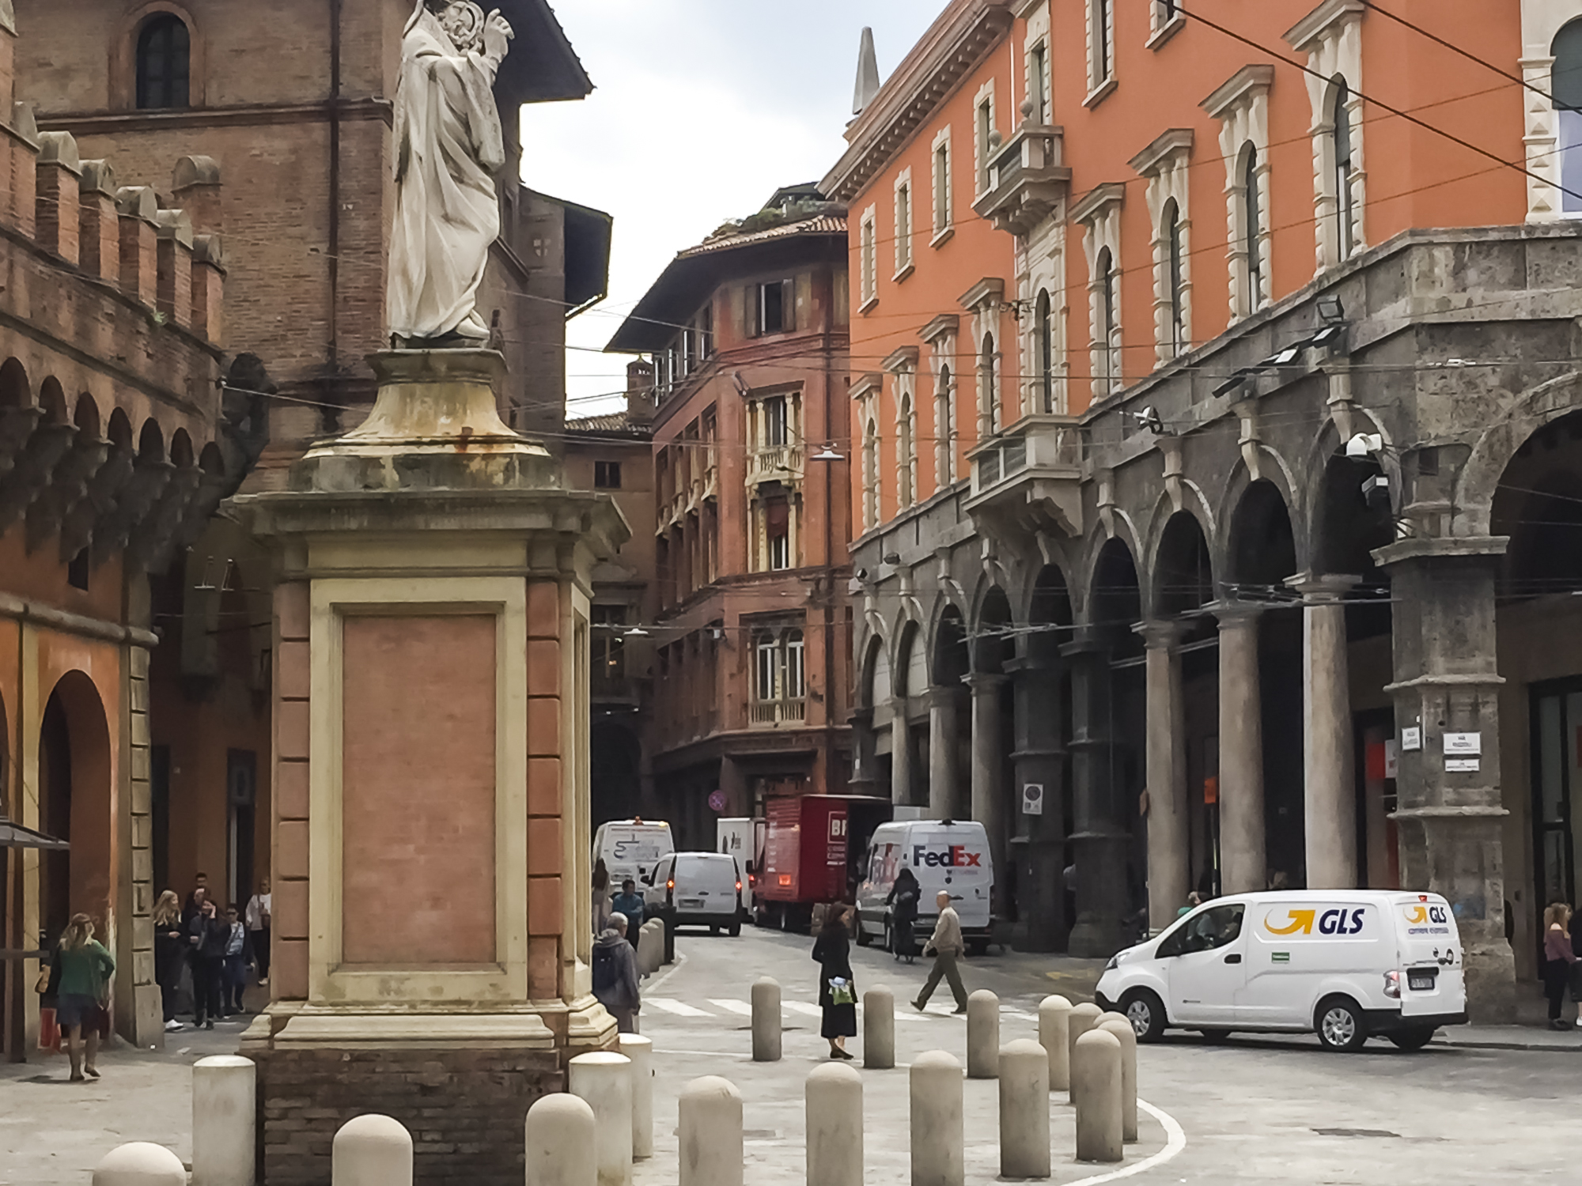
3b. Conflits au sein de l’espace urbain
Comme les centres-villes connaissent souvent une concentration de l’activité commerciale et que ces zones sont de plus en plus piétonnes pour créer un environnement attrayant pour le shopping, il est nécessaire d’éviter l’interférence entre les opérations de chargement et de déchargement et les piétons lorsque les magasins sont ouverts. Des problèmes similaires se produisent dans les centres-villes historiques où il y a une forte concentration de touristes.
Photo d’ITL, en train de jouer un camion en stationnement illégal dans un quartier historique du centre-ville de Bologne

Slide 10
4a. Qu’est-ce que les acteurs de la demande commandent?
Il n’est pas facile de définir quelles sont les commandes des marchandises et du fret et de la demande. Pour cette raison, il est important de faire des recherches et d’étudier leur comportement, qui peut varier considérablement d’une ville à l’autre et d’un pays à l’autre. Dans les diapositives suivantes, nous fournissons un exemple d’étude menée pour déterminer quel type de marchandises circulent dans la ville de Bologne (estimation du flux de fret)

Slide 11
4b. Qu’est-ce que les acteurs de la demande commandent?
À partir de ces données, nous comprenons que différents secteurs nécessitent différents types de livraisons, par exemple l’hébergement et Ho.Re.Ca. le secteur nécessite de nombreuses livraisons fréquentes
Données d’ITL (2019) concernant les flux de trafic de marchandises urbains à Bologne - Italie (données du projet SULPiTER)

Slide 12
Autres considérations
Les parties prenantes qui génèrent la demande de services logistiques et du dernier kilomètre sont très diverses et même entre elles, elles ont des exigences et des besoins différents. Le conflit entre le fret et les autres véhicules est plus aigu lorsque les opérateurs de transport ne chargent pas ou ne déchargent pas la cargaison dans des quais de chargement/déchargement privés hors rue et dans des quais désignés sur rue, mais stationnent des véhicules dans la rue dans des endroits illégaux. Si l’on considère le volume de trafic qui provoque des embouteillages, les pics de trafic de marchandises coïncident souvent avec ceux du trafic de passagers Compte tenu du conflit potentiel entre les groupes de parties prenantes en ce qui concerne les livraisons de fret urbain, le rôle du secteur public peut être considéré comme étant de promouvoir une distribution urbaine durable, qui cherche à trouver un équilibre entre la minimisation des coûts économiques et les impacts de la livraison du dernier kilomètre au nom de tous les groupes de parties prenantes.

Slide 13
Résumé
Certains acteurs génèrent une demande de fret et de marchandises dans la ville Ces acteurs sont les magasins, les détaillants, les activités commerciales, les services, les activités manufacturières et les particuliers. Même au sein des acteurs de la demande, il y a plusieurs intérêts qui doivent être équilibrés. Par exemple, les résidents veulent un minimum de désagréments causés par LMD et la livraison à temps des produits, mais les camions doivent avoir accès aux rues et, par conséquent, ils génèrent des nuisances. Il est également important de comprendre quels types de marchandises / marchandises circulent dans une ville, mais ce n’est pas facile, des études approfondies sont donc nécessaires.

Slide 14
Auto-quiz : Question 1
Lequel des éléments suivants n’est PAS un acteur du côté de la demande?
Une école
Un pub
Un courrier express
Un touriste des États-Unis
Un magasin de fleurs
Une librairie

Slide 15
Auto-quiz : Question 1 (réponse)
Lequel des éléments suivants n’est PAS un acteur du côté de la demande?
Une école
Un pub
Un courrier express
Un touriste des États-Unis
Un magasin de fleurs
Une librairie

Slide 16
Auto-quiz : Question 2 (réponse)
Quel est l’intérêt d’un résident d’une ville par rapport à LMD?
Inconvénients minimaux causés par le trafic de marchandises
Accès aux transports en commun
Respect des réglementations locales

Slide 17
Auto-quiz : Question 2
Quel est l’intérêt d’un résident d’une ville par rapport à LMD?
Inconvénients minimaux causés par le trafic de marchandises
Accès aux transports en commun
Respect des réglementations locales

Slide 18
Auto-quiz : Question 3
Dans les livraisons du dernier kilomètre, les acteurs du côté de la demande ont les mêmes besoins et objectifs
Vrai
Faux

Slide 19
Auto-quiz : Question 3 (réponse)
Dans les livraisons du dernier kilomètre, les acteurs du côté de la demande ont les mêmes besoins et objectifs
Vrai
Faux

Slide 20
Références
MDS Transmodal Limited, Centro di ricerca per il Trasporto e la Logistica (CTL) (2012) DG MOVE European Commission: Study on Urban Freight Transport, https://civitas.eu/sites/default/files/2012_ec_study_on_urban_freight_transport_0.pdf
Interreg Europe SULPiTER Sustainable Urban Logistics PlannIng To Enhance Regional freight transport (2019), SULP Policy Document Bologna https://www.interreg-central.eu/SULPiTER.html

